Slide 1
VALUTAZIONE E PREPARAZIONE DEL PAZIENTE BARIATRICO
Saverio Costantino

Slide 2

OBIETTIVI DELLA PRESENTAZIONE
Inquadrare il ruolo infermieristico nella fase preoperatoria
Definire criteri di valutazione del paziente bariatrico
Mostrare criticità comuni e buone pratiche del paziente bariatrico.

Slide 3
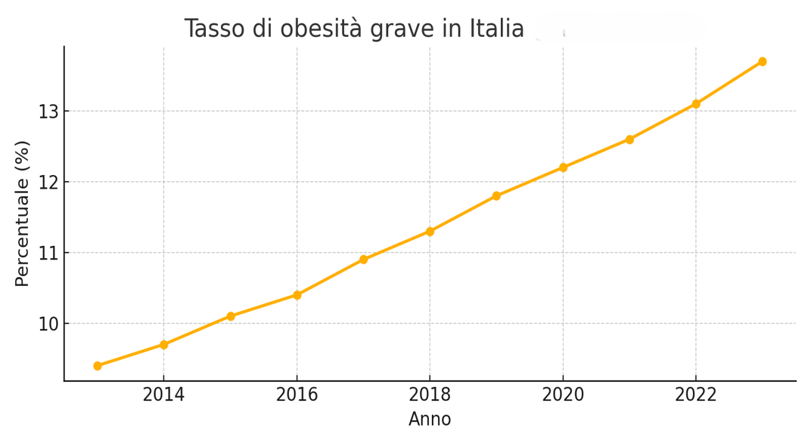
EPIDEMIOLOGIA E CONTESTO CLINICO
Obesità patologica in crescita
Aumento degli interventi bariatrici
Dati ISTAT negli ultimi 10 anni +25%

Slide 4
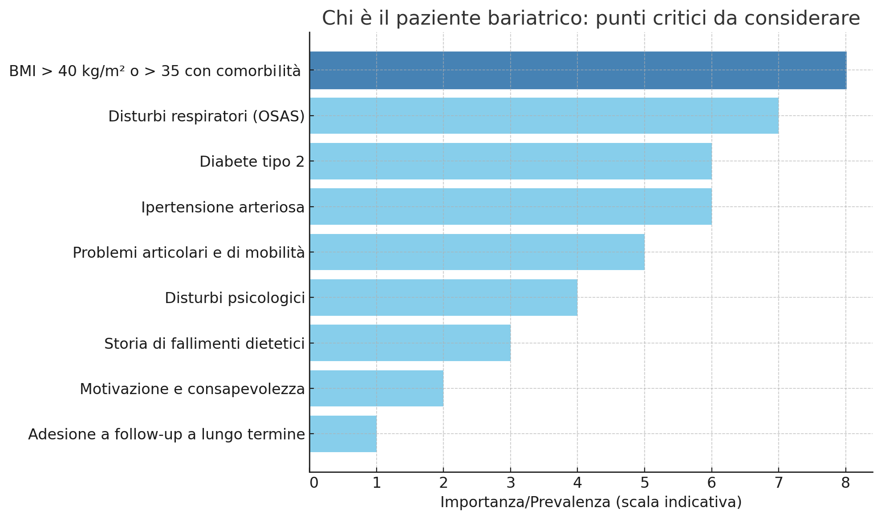
CHI E’ IL PAZIENTE BARIATRICO?

Slide 5

VALUTAZIONE TEAM MULTIDISCIPLINARE
Infermiere dedicato
Dietista/Nutrizionista
Chirurgo bariatrico
Paziente
Fisioterapista
Psicologo
Anestesista
Pneumologo
Diabetologo

Slide 6
RUOLO DELL’INFERMIERE CASE-MANAGER BARIATRICO NEL PRE-OPERATORIO
Informare, supportare e pianificare gli esami da eseguire:
Educa il paziente con linguaggio chiaro;
Organizza visite ed esami;
Segnala tempestivamente eventuali criticità cliniche;
Crea un clima di fiducia, fondamentale per l’aderenza terapeutica.

Slide 7
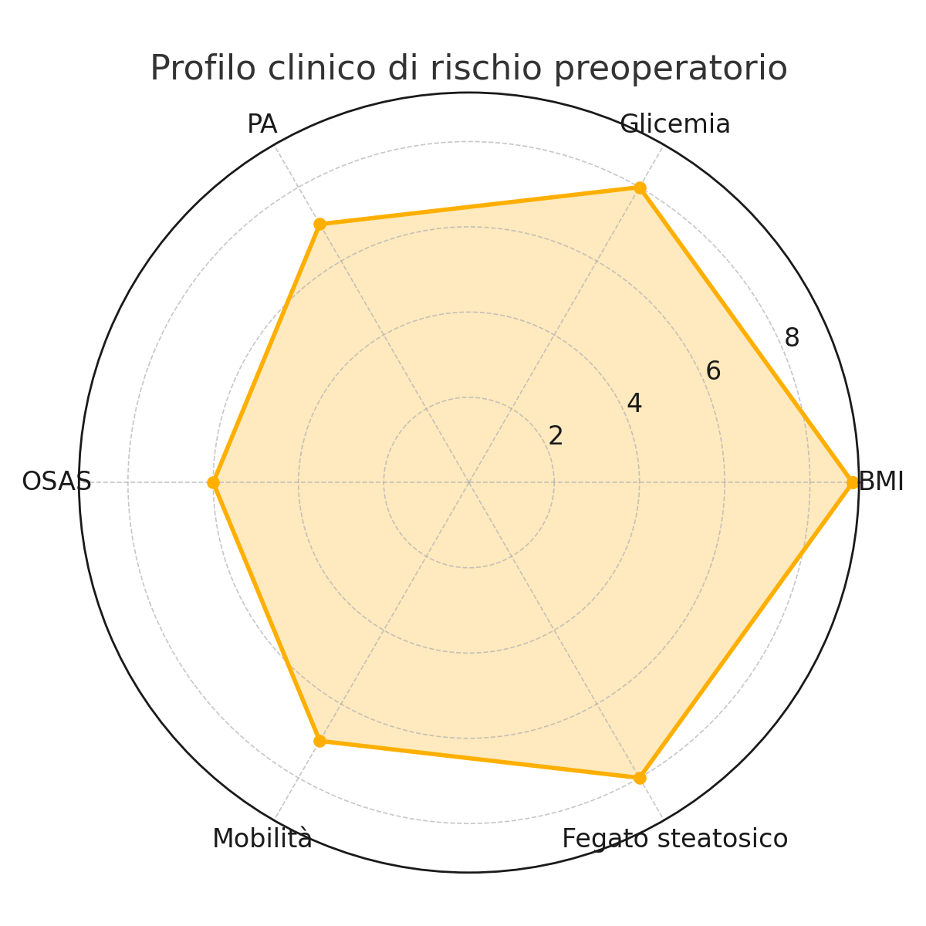
PROFILO CLINICO RISCHIO PREOPERATORIO
BMI
Glicemia
Fegato steatosico
Pessione arteriosa
OSAS e funzionalità respiratoria
Mobilità e performance status

Slide 8
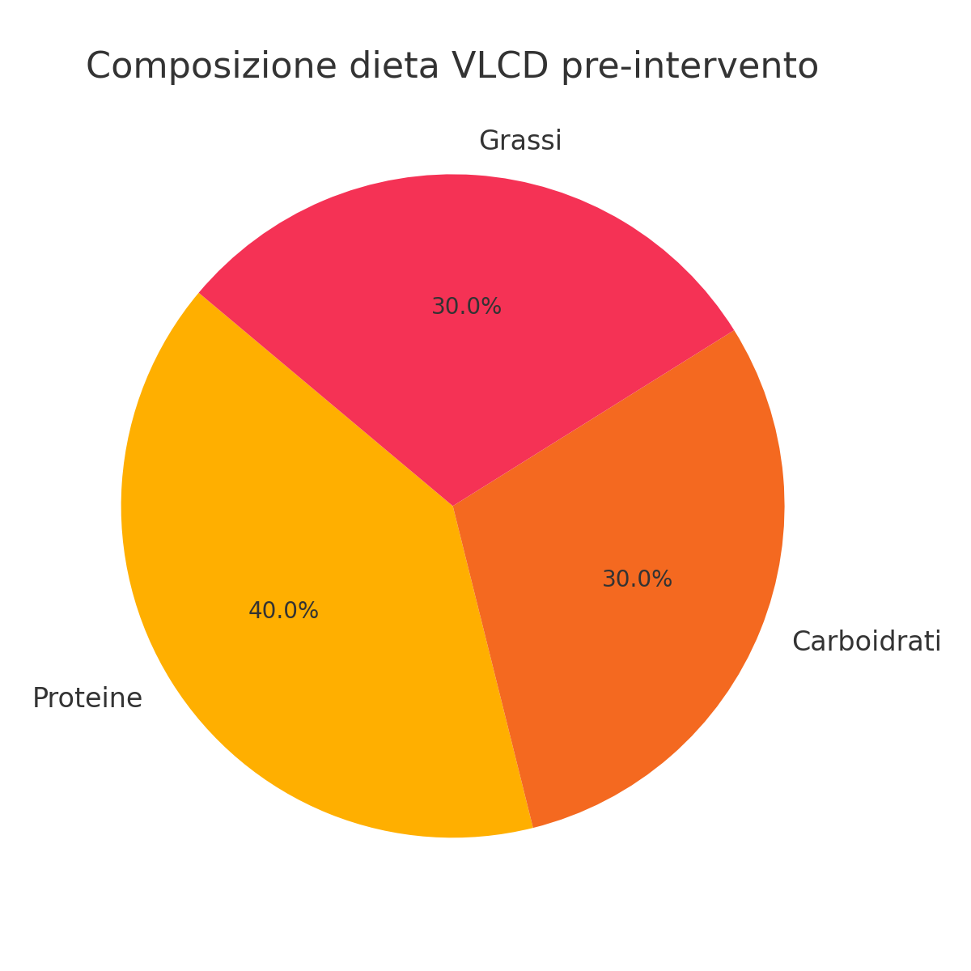
ASPETTI NUTRIZIONALI NEL PRE-OPERATORIO
Approfondita valutazione nutrizionale pre-operatoria
Dieta ipocalorica pre-intervento
Programma dieto terapico personalizzato
Consuling nutrizionale
Riduzione fegato steatosico

Slide 9
ASPETTI PSICOLOGICI
Somministrazione test psicometrici
Colloquio clinico con lo specialista per valutazione di motivazione e compliance
Preparazione all’intervento: approccio olistico
Gestione delle aspettative post-intervento

Slide 10
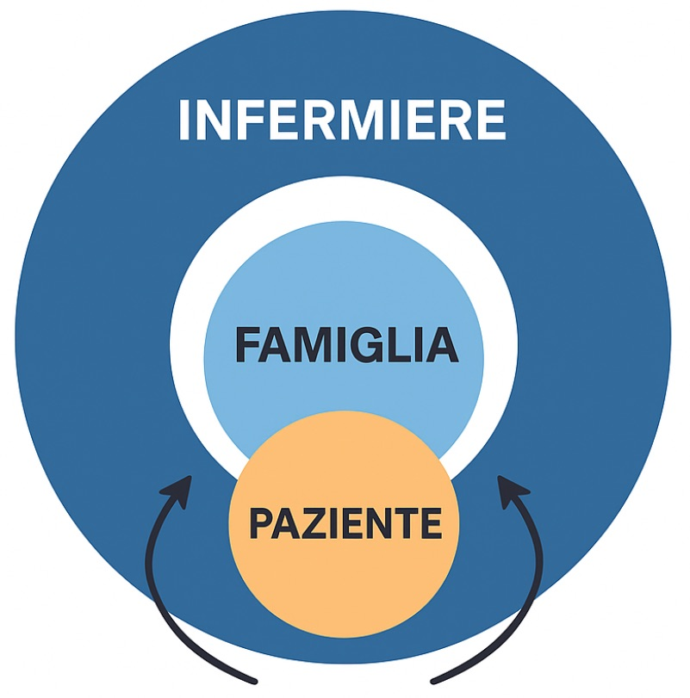
EDUCAZIONE AL PAZIENTE AD ALLA FAMIGLIA
Preparazione condivisa
Ruolo della rete familiare
Informazione semplice e chiara

Slide 11
CONCLUSIONI
La valutazione e preparazione del paziente bariatrico non è una semplice fase "pre-chirurgica". È un momento chiave, in cui possiamo fare la differenza in termini di sicurezza, aderenza e qualità della vita futura del paziente. Il ruolo infermieristico è centrale, perché mira a garantire quella continuità, quell'empatia e quella professionalità che trasformano un intervento in un vero percorso di cura.
«Chi prepara e pianifica bene, cura meglio»

Slide 12
Grazie

